Slide 1
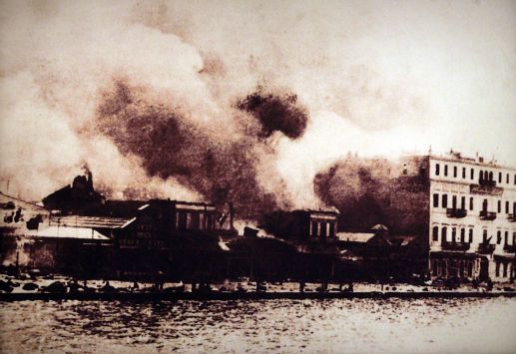
Oι συνέπειες της Μικρασιατικής καταστροφής

Slide 2
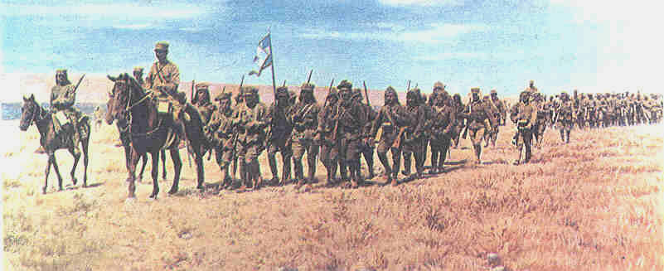

Slide 4
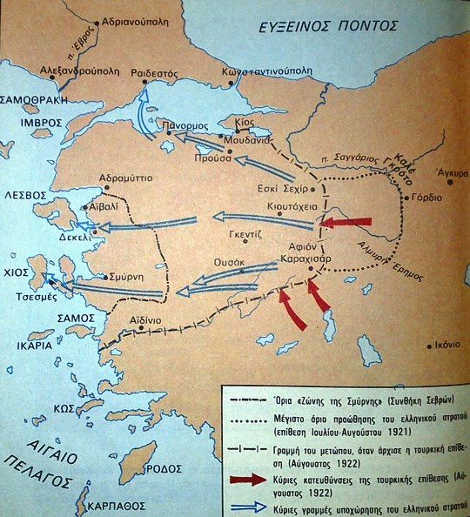

Slide 5
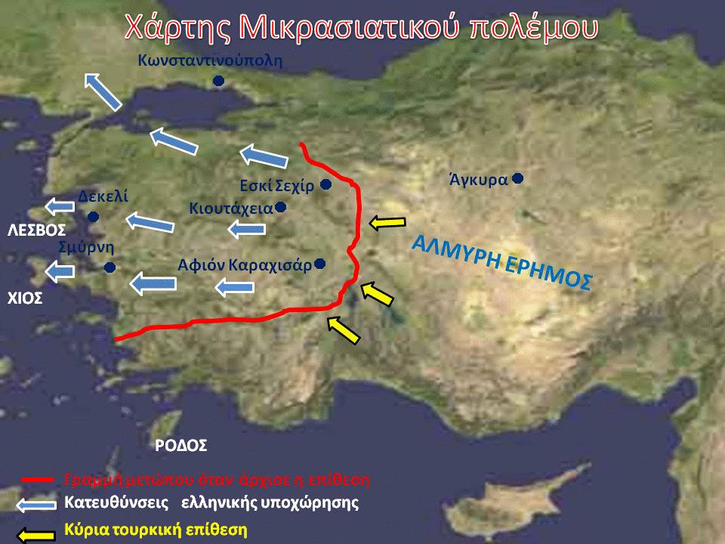

Slide 6
1922 – η τελευταία πράξη της Μ. Ιδέας

Slide 9
Απόλυτη καταστροφή – τραγικές στιγμές

Slide 10
1922 – η τελευταία πράξη της Μ. Ιδέας

Slide 11
Η Σμύρνη, μετά την πυρκαγιά του 1922

Slide 12
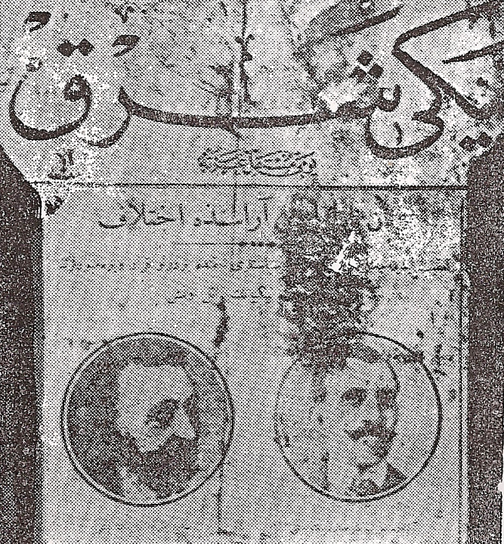
Συντριβή στο Μικρασιατικό μέτωπο…
Η τουρκική εφημερίδα της Κωνσταντινούπολης Yeni Giun πανηγυρίζει τη νίκη του Κεμάλ επί των Ελλήνων.
Στο πρωτοσέλιδό της έχει τις φωτογραφίες των Γούναρη και Στράτου κάτω από τον εντυπωσιακό τίτλο:
“ΓΟΥΝΑΡΗΣ - ΣΤΡΑΤΟΣ: ΟΙ ΣΩΤΗΡΕΣ ΤΗΣ ΤΟΥΡΚΙΑΣ”

Slide 13
Αίτια της Μικρασιατικής Καταστροφής…
η μακροχρόνια παράταση του πολέμου
η βαθιά διαίρεση του σώματος των αξιωματικών
η διπλωματία του Κεμάλ και η οργάνωση του τουρκικού στρατού
ο οικονομικός πόλεμος που κήρυξαν στη χώρα μας οι Σύμμαχοι μετά την επάνοδο του Κωνσταντίνου και η βοήθεια που έδωσαν στον Κεμάλ

Slide 14
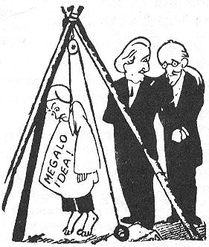
Ο θάνατος της Μεγάλης Ιδέας

Slide 15
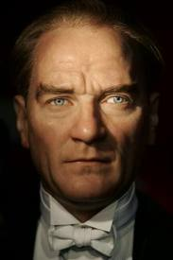
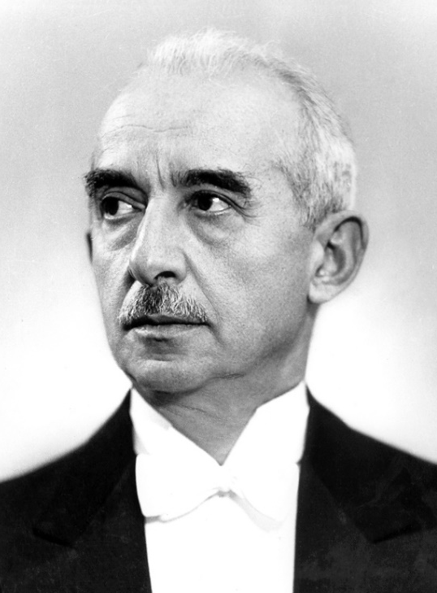
1923 Συνθήκη Λοζάνης
Ελ. Βενιζέλος
Ισμέτ Ινονού

Slide 16
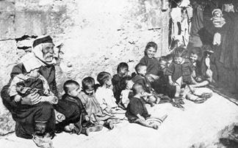
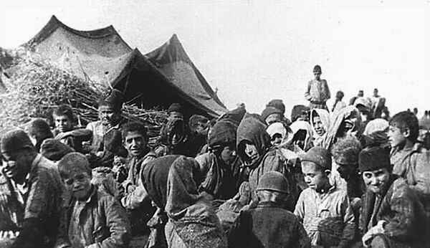
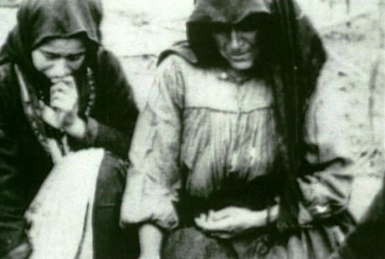
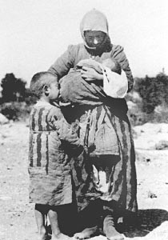
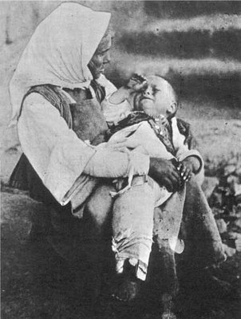
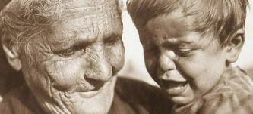
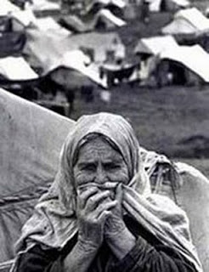
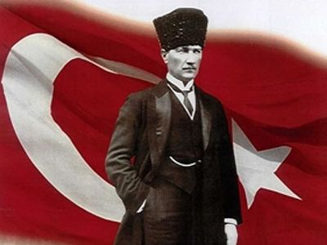

Slide 17
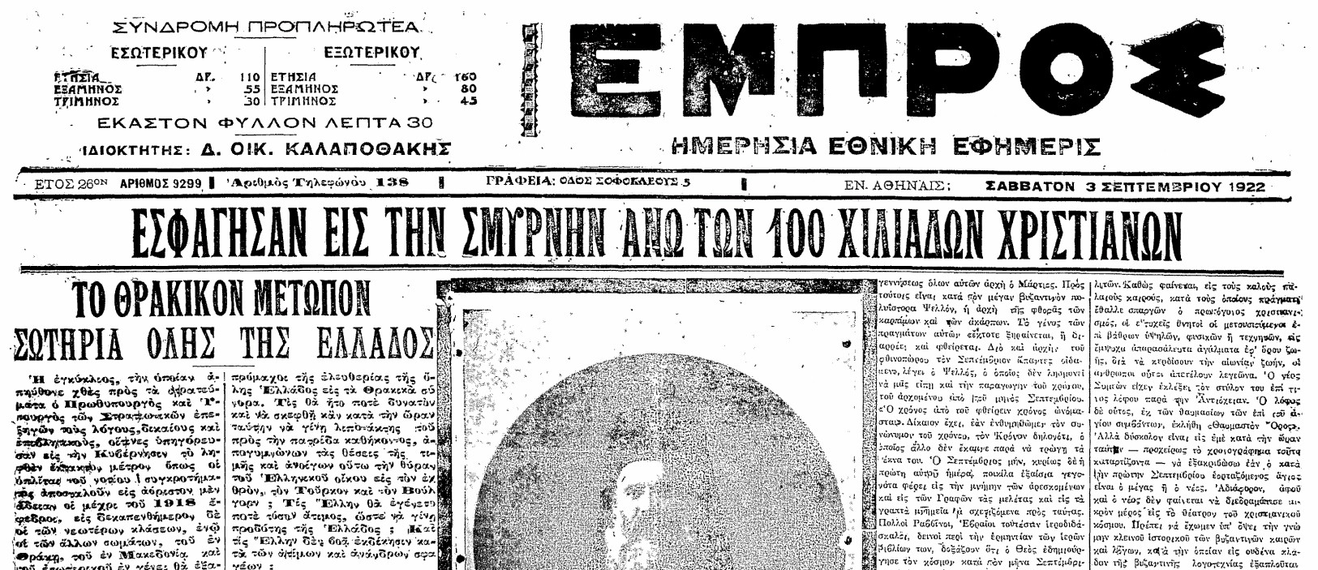

Slide 18
Ιδεολογική μεταστροφή μετά το 1922
Κανένα κόμμα δεν προέβαλλε πλέον την επιλογή της εδαφικής επέκτασης και του πολέμου.
Αυτό προκάλεσε κρίση ταυτότητας στην Ελλάδα γιατί η Μ. Ιδέα για έναν αιώνα ήταν το θεμέλιο στο οποίο πολλοί βάσιζαν τον λόγο ύπαρξης του κράτους.
Η πλειονότητα των προσφύγων τάχθηκε στο πλευρό των Φιλελευθέρων, αφού πίστευαν ότι οι αντιβενιζελικοί έφταιγαν για την τραγωδία.

Slide 19
Η διαρκής υποβάθμιση του βιοτικού επιπέδου του πληθυσμού της Ελλάδας επηρέασε την εξέλιξη των κομμάτων την περίοδο αυτή.
Όταν σταμάτησε η εξωτερική πολιτική να ενδιαφέρει… ήρθαν στο προσκήνιο οι συγκρούσεις συμφερόντων οικονομικού και κοινωνικού χαρακτήρα.
Σε πολλούς ανθρώπους επήλθε κόπωση από τη μόνιμη πολιτική αστάθεια και από τη διαρκή όξυνση που καλλιεργούσαν τα κομματικά επιτελεία και τα πραξικοπήματα αξιωματικών.

Slide 20
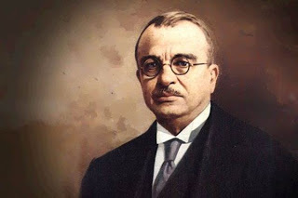
Διαμάχες συμφερόντων
Πληθώρα διαφορετικών πολιτικών ιδεολογιών
Ο Μεταξάς το 1936 δεν χρειάστηκε βία
για να επιβάλει τη δικτατορία του!

Slide 21
Πού βρίσκονται
οι ρίζες αυτής της έκρυθμης κατάστασης;
...στον ΕΘΝΙΚΟ ΔΙΧΑΣΜΟ!

Slide 22
Τα 2 χαρακτηριστικά στοιχεία της εποχής:
α) παρέμβαση στρατιωτικών στην πολιτική
β) χρήση βίας στην άσκηση πολιτικής

Slide 23
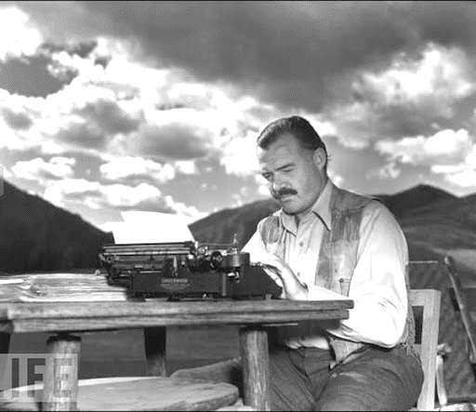
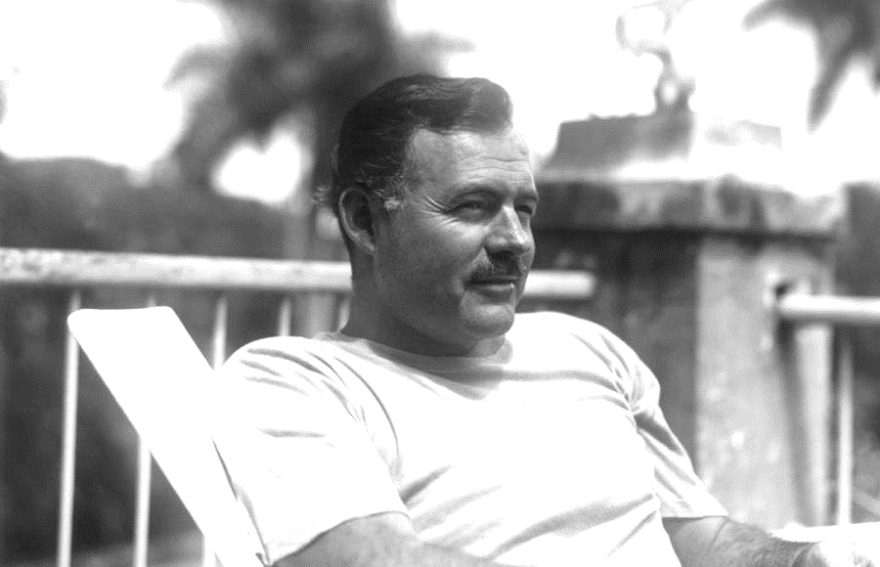
Μία άποψη του Έρνεστ Χέμινγουέι
«Οι Έλληνες ήταν πρώτης τάξεως πολεμιστές και σίγουρα, κάμποσα σκαλοπάτια παραπάνω από το στρατό του Κεμάλ. Αυτή είναι η άποψη του Γουίταλ. Πιστεύει ότι οι τσολιάδες θα είχαν καταλάβει την Άγκυρα και θα είχαν τελειώσει τον πόλεμο αν δεν είχαν προδοθεί. Όταν ο Κωνσταντίνος ήρθε στην εξουσία όλοι οι Έλληνες αξιωματικοί που ήταν σε επιτελικές θέσεις υποβαθμίστηκαν αμέσως σε χαμηλότερα πόστα. Πολλοί απ’ αυτούς είχαν πάρει τα γαλόνια τους με ανδραγαθήματα στο πεδίο της μάχης. Ήταν έξοχοι πολεμιστές και σπουδαίοι ηγέτες. Αυτό δεν εμπόδισε το κόμμα του Κωνσταντίνου να τους διώξει και να τους αντικαταστήσει με αξιωματικούς που δεν είχαν ακούσει ποτέ τους να πέφτει ούτε μια ντουφεκιά. Αυτό είχε σαν αποτέλεσμα να σπάσει το μέτωπο».
Έρνεστ Χέμινγουεϊ
(Αμερικανός συγγραφέας και πολεμικός ανταποκριτής στο μικρασιατικό μέτωπο)

Slide 24
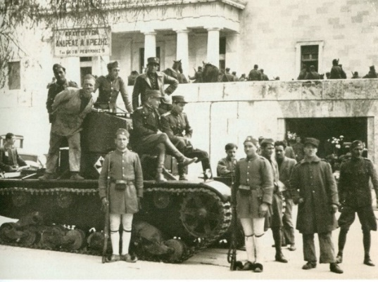
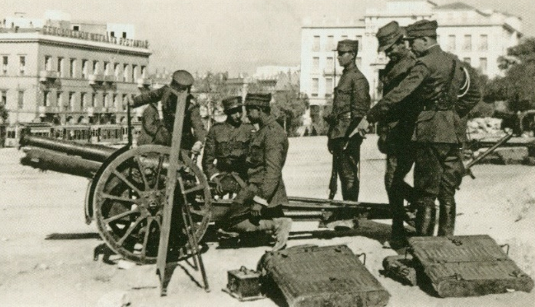
Γιατί επενέβαιναν οι στρατιωτικοί στην πολιτική ζωή;
Θεωρούν τον στρατό υπερκομματικό φορέα εξουσίας
Νιώθουν δυσαρέσκεια για διαφοροποιήσεις στο κοινωνικό επίπεδο
Απεχθάνονταν τον πολιτικό τρόπο διαπραγμάτευσης – σιχαίνονταν διαπραγματεύσεις + συμβιβασμούς
Το «αποτακτικό» ζήτημα → «ομάδες» απότακτων ή εν ενεργεία αξιωματικών προσπαθούν να εμπλακούν στα της κυβέρνησης για να εξασφαλισθούν επαγγελματικά βενιζελικοί και αντιβενιζελικοί αξιωματικοί!

Slide 25
Τι γίνεται μετά τη Μικρασιατική καταστροφή;
Κίνημα του 1922 → Πλαστήρας – Γονατάς.
Σχηματίζουν επαναστατική κυβέρνηση
Υποχρεώνουν τον Κων/νο να φύγει από την Ελλάδα (στο θρόνο ο γιος του Γεώργιος)
Γίνεται η δίκη των έξι και η εκτέλεσή τους στο Γουδί
Αναθέτουν την εκπροσώπηση της χώρας στο εξωτερικό στον Ελευθέριο Βενιζέλο, ο οποίος θα διαπραγματευθεί με τους ξένους εταίρους (Συνθήκη της Λοζάννης → 1923).

Slide 26
Η ηγεσία της επανάστασης: στρατηγοί Γονατάς (κέντρο), Πλαστήρας (δεξιά) και ο πολιτικός σύμβουλος της επανάστασης Γεώργιος Παπανδρέου (αριστερά), κατά τη διάρκεια επίσκεψης στη γενέτειρα του Αθανασίου Διάκου, Μουσουνίτσα.

Slide 27
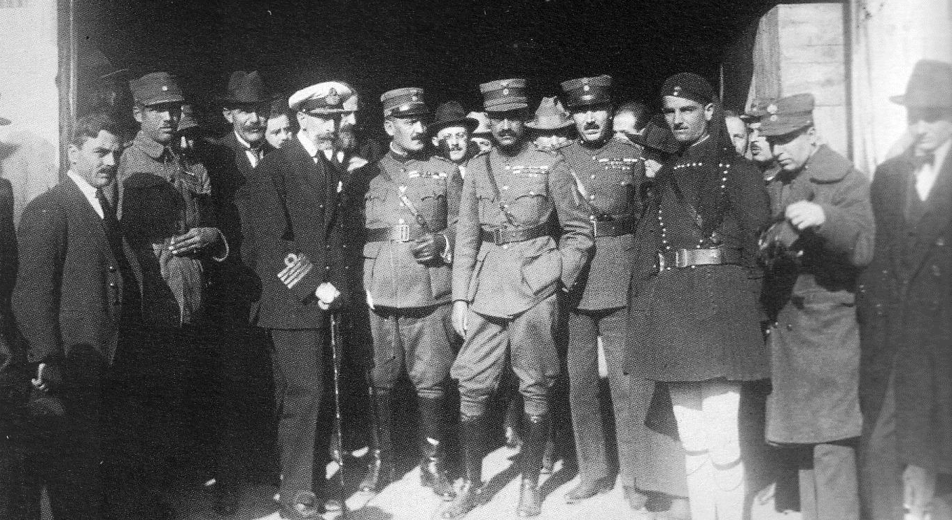
ΚΙΝΗΜΑ 1922: Πλαστήρας, Γονατάς, Φωκάς

Slide 28
Ο κόσμος ζητά την τιμωρία
Να πληρώσουν
οι αίτιοι της καταστροφής!
Η Ελλάδα δεν ηττήθηκε, αλλά προδόθηκε!
Στις 9 Οκτωβρίου 1922
ογκώδης διαδήλωση 100.000 πολιτών
στην πλατεία Συντάγματος στην Αθήνα απαίτησε
την άμεση εκτέλεση των υπευθύνων.

Slide 29
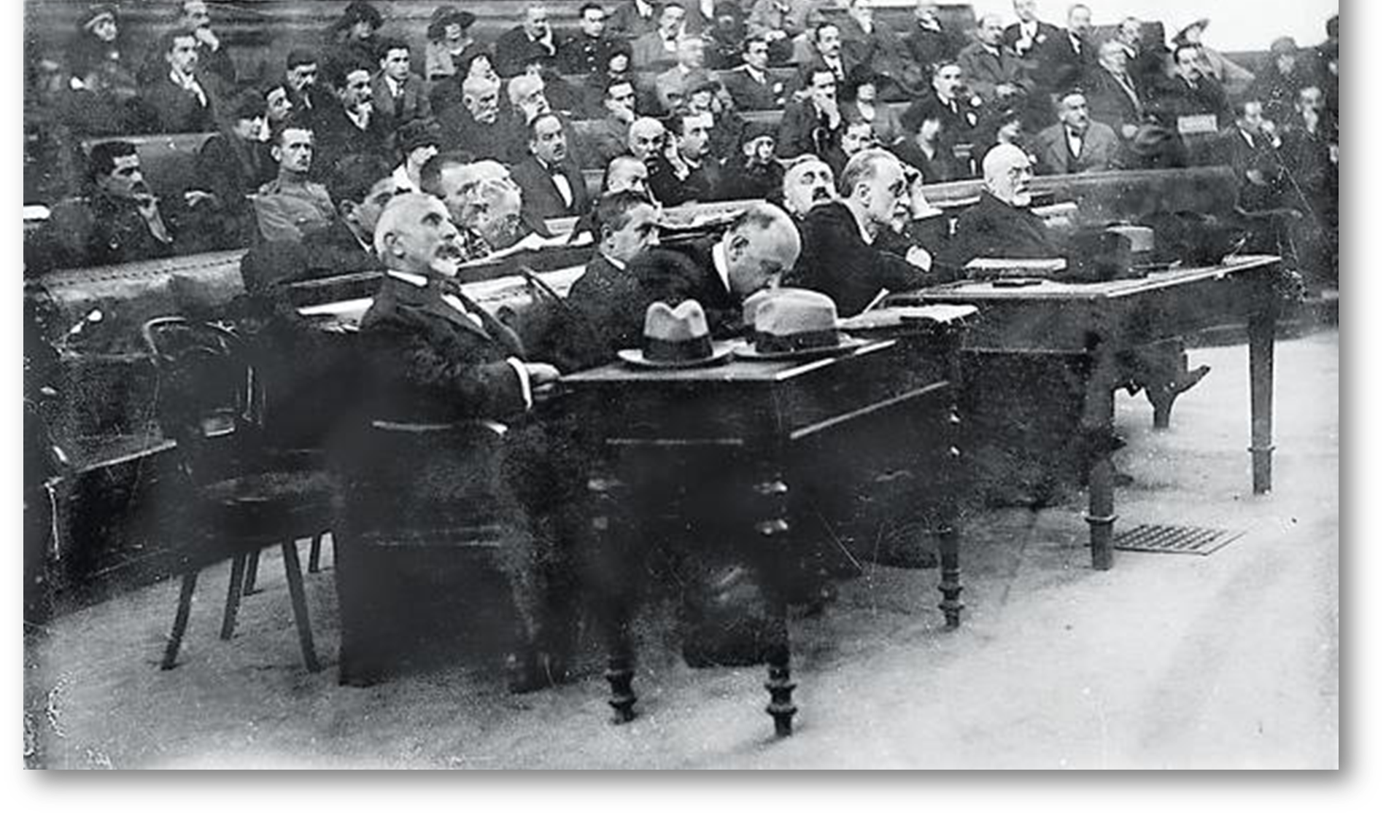
Η δίκη των έξι
Μια φωνή αντηχεί
σ’ όλη την Ελλάδα:
Να χυθεί και το αίμα των υπαιτίων!
Η δίκη αυτή αποσκοπούσε στην ικανοποίηση της λαϊκής οργής
και την αποκατάσταση του γοήτρου του στρατού.

Slide 30
Γράφει το «ΕΛΕΥΘΕΡΟΝ ΒΗΜΑ»
«Ενώπιον του εκτάκτου Επαναστατικού Στρατοδικείου άρχεται σήμερον η δίκη των αποτελούντων την πρώτην ομάδα των κατηγορουμένων ως ενόχων της εθνικής συμφοράς.
»Το δημόσιον αίσθημα, ζωηρώς αξιώσαν και αξιούν την δίωξιν των όσων τουλάχιστον ως πρωτεργάται ενσυνειδήτως και εσκεμμένως επεδίωξαν και επετέλεσαν την καταστροφήν της Ελλάδος, αρχίζει ικανοποιούμενον.
»Αρχίζει η κάθαρσις, η οποία είναι αναγκαία εις τα προδιδόμενα Έθνη, ίνα απορρίπτοντα τον ρύπον, με τον οποίον τα κατήσχυναν οι προδόται, κατορθώνουν ύστερον να συνέρχωνται και ν’ αντλούν νέον θάρρος εις την αποκαθισταμένην τιμήν».

Slide 31
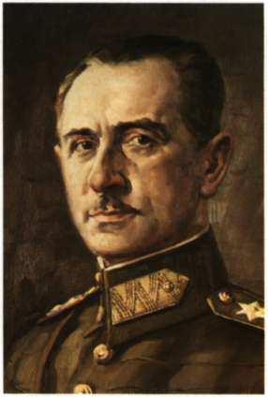
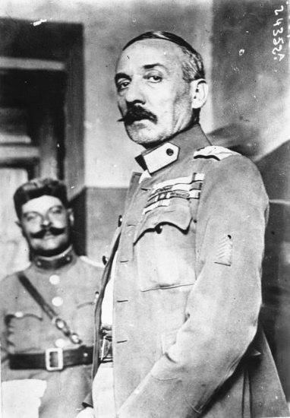
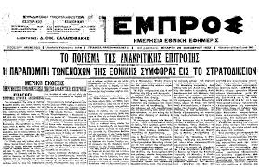
Πρόεδροι της ανακριτικής επιτροπής και του έκτακτου στρατοδικείου ανέλαβαν οι υποστράτηγοι Θεόδωρος Πάγκαλος και Αλέξανδρος Οθωναίος αντίστοιχα αφού είχαν λάβει σαφείς διαβεβαιώσεις απ’ τον Πλαστήρα ότι θα εκτελεστεί οιαδήποτε απόφαση του στρατοδικείου.
Α. Οθωναίος
Θ. Πάγκαλος
12 μάρτυρες κατηγορίας
12 μάρτυρες υπεράσπισης

Slide 32
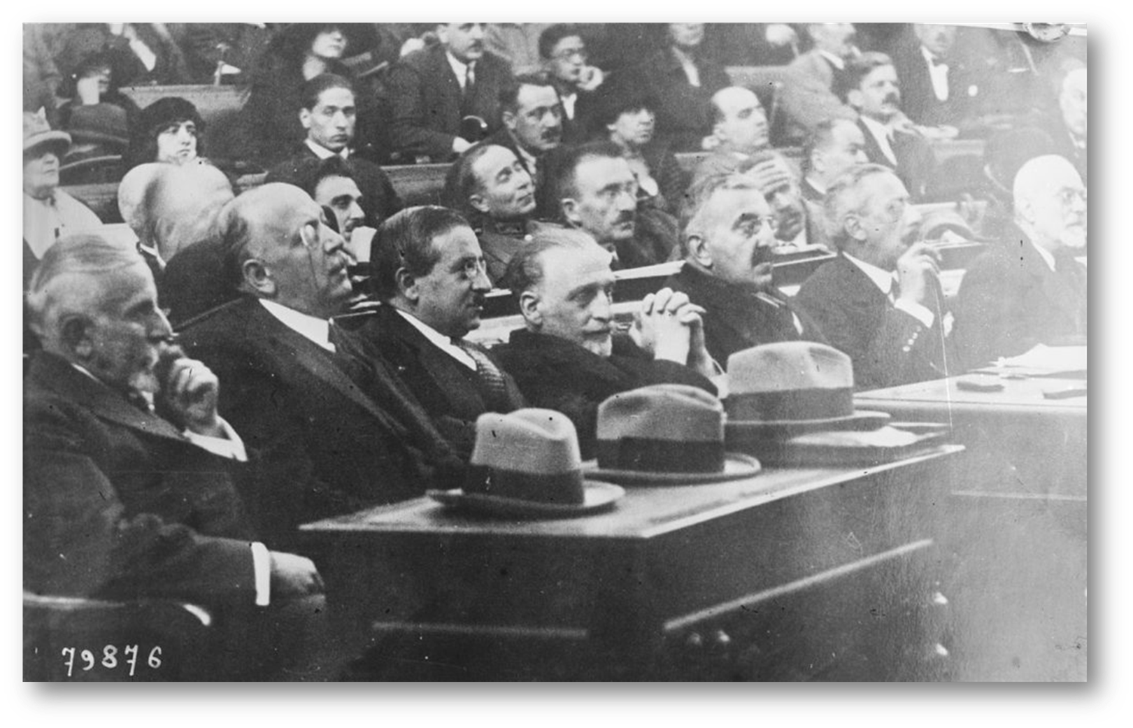

Slide 33
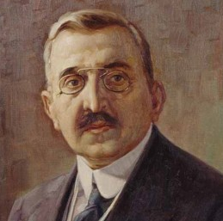
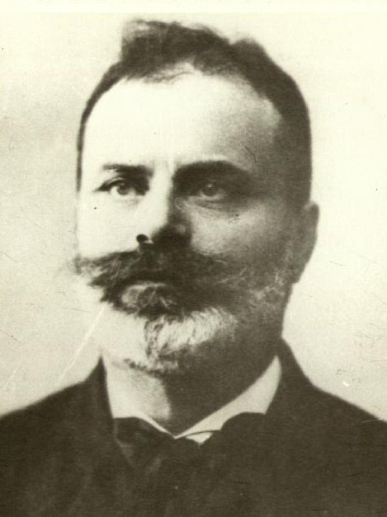
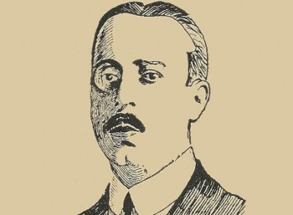
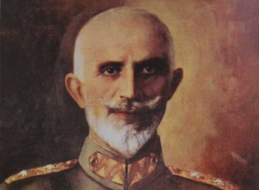
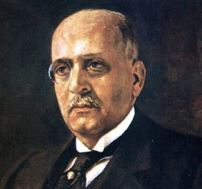
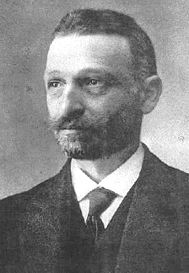
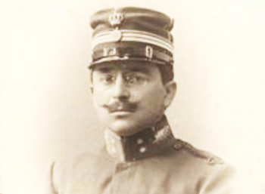
Κατηγορούμενοι
Δημήτριος Γούναρης,
αρχηγός του Λαϊκού Κόμματος και πρωθυπουργός την περίοδο 1921 - 1922
Πέτρος Πρωτοπαπαδάκης,
υπουργός οικονομικών στις κυβερνήσεις Γούναρη και πρωθυπουργός το 1922
Νικόλαος Στράτος,
πρωθυπουργός το 1922 (για μερικές ημέρες μόνον) και υπουργός Εσωτερικών το 1922
Γεώργιος Μπαλτατζής,
υπουργός εξωτερικών στις κυβερνήσεις Γούναρη και Πρωτοπαπαδάκη
Νικόλαος Θεοτόκης,
υπουργός στρατιωτικών στις κυβερνήσεις Γούναρη και Πρωτοπαπαδάκη
Γεώργιος Χατζανέστης,
διοικητής της στρατιάς της Μικράς Ασίας και της Ανατολικής Θράκης
Μιχαήλ Γούδας,
υποναύαρχος ε.α. και υπουργός
στις κυβερνήσεις Γούναρη και Πρωτοπαπαδάκη
Ξενοφών Στρατηγός,
υποστράτηγος ε.α. και υπουργός
στις κυβερνήσεις Γούναρη και Πρωτοπαπαδάκη
Ν. Στράτος
Π. Πρωτοπαπαδάκης
Ν. Θεοτόκης
Γ. Χατζηανέστης
Γ. Μπαλτατζής
Δ. Γούναρης
Ξενοφών Στρατηγός

Slide 34
Ποιοι ήταν οι 6;
5 πολιτικοί...
Δημήτριος Γούναρης
Γεώργιος Μπαλτατζής
Νικόλαος
Θεοτόκης
Νικόλαος
Στράτος
Πέτρος Πρωτοπαπαδάκης
...και ένας στρατιωτικός
Γεώργιος Χατζηανέστης

Slide 35
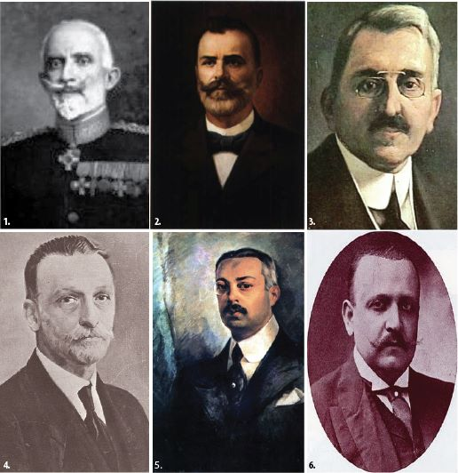
1. Χατζηανέστης 2. Πρωτοπαπαδάκης 3. Στράτος 4. Γούναρης 5. Θεοτόκης 6. Μπαλτατζής

Slide 36
Το κατηγορητήριο
Το κατηγορητήριο, παρατηρεί ο ιστορικός Τάσος Βουρνάς, είχε το χαρακτήρα επαναστατικού εγγράφου και πιθανότατα συντάχθηκε από τον Γεώργιο Παπανδρέου, πολιτικό σύμβουλο της Επανάστασης.
Μέσα στο κατηγορητήριο ιδιαίτερες κατηγορίες υπήρχαν για τους Στράτο, Στρατηγό και Θεοτόκη. Η ευθύνη του Χατζηανέστη παρουσιάστηκε σε ειδικό κεφάλαιο, και χαρακτηριζόταν ως υπαίτιος της καταρρεύσεως του μετώπου.
Όταν ο Γούναρης άκουσε το κατηγορητήριο δήλωσε: «Δεν έχει τίποτε που να στηρίζεται μέσα εις το κατηγορητήριον και αυτό με ανησυχεί. Έχουν εξασφαλίσει την καταδίκην μας και δεν καταβάλλουν προσπάθειαν διά να δημιουργήσουν λόγους φαινομενικώς ισχυρούς».

Slide 37
Απόρριψη ένστασης κατηγορουμένων
Μέσα στο κατηγορητήριο υπήρχε ξεχωριστό κεφάλαιο που απέρριπτε την ένσταση των κατηγορουμένων για δίκη από το ειδικό δικαστήριο της Βουλής με τα εξής λόγια:
«Αλλ’ όχι! Το Έθνος ορθούμενον αιμοσταγές, κρεουγημένον, αλλά αδυσώπητον ενώπιον του, ζητεί παρ’ αυτού και των συνεργατών του δικαιοσύνην διά την προδοσίαν και τιμωρίαν διά το έγκλημα. Και εν ονόματι του Έθνους την δικαιοσύνην ταύτην η Επανάστασις θα την αποδώση».

Slide 38
Επιχειρήματα κατηγόρων
α) η στρατιωτική ευθύνη για την κατάρρευση του μετώπου βάρυνε αποκλειστικά την ανώτατη ηγεσία των ελληνικών δυνάμεων υπό τον αρχιστράτηγο Χατζανέστη (ο τέως αρχηγός της Στρατιάς στρατηγός Παπούλας εμφανίστηκε στο δικαστήριο ως μάρτυρας κατηγορίας, αν και ο ίδιος τον είχε προτείνει για την συγκεκριμένη θέση),
β) η θέση αδυναμίας (στρατιωτικής, διπλωματικής και οικονομικής), στην οποία είχε περιέλθει η Ελλάδα, ήταν αποκλειστικό αποτέλεσμα της απομονώσεώς της από την Αντάντ (Entente), μετά την επιστροφή του Κωνσταντίνου, και της «αυτοτελειακής πολιτικής» που υιοθέτησε ο Κωνσταντινισμός.

Slide 39
Επιχειρήματα: Γιατί φταίνε οι κατηγορούμενοι;
Ασχολήθηκαν με το δημοψήφισμα για επιστροφή του βασιλιά και δεν αγωνίστηκαν για την προσάρτηση της Βορείου Ηπείρου και των Δωδεκανήσων
Επανέφεραν τον βασιλιά κι οι σύμμαχοι μας γύρισαν την πλάτη· είχαν προειδοποιήσει για οικονομικό αποκλεισμό στην περίπτωση επιστροφής του Κωνσταντίνου
Ανέθεσαν την αρχηγία του στρατού στον ανεύθυνον ως τότε βασιλέα
Τοποθέτησαν απειροπόλεμα στελέχη σε σημαντικές θέσεις και απομακρύνθηκαν από το στράτευμα ικανοί και έμπειροι αξιωματικοί.
Όρισαν αρχιστράτηγο τον Χατζηανέστη που ήταν αποδεδειγμένα διαλυτικό και ανισόρροπο στοιχείο
Αποσπάσανε στη Θράκη μονάδες από τη Μικρά Ασία την ώρα που ήταν τόσο απαραίτητες στο μικρασιατικό μέτωπο.

Slide 40
Επιχειρήματα κατηγορουμένων
Η υπεράσπιση, από την άλλη πλευρά, επιχειρούσε να αντικρούσει σε καθαρά στρατιωτικό επίπεδο
το πρώτο σκέλος της κατηγορίας
και να αποδείξει, ως προς το δεύτερο, ότι οι κατηγορούμενοι δεν ακολούθησαν αυτοτελειακή πολιτική (πράγμα που ήταν απόλυτα σωστό)
και ότι η στάση της Entente δεν άλλαξε μετά τη μεταπολίτευση (πράγμα που δεν ήταν σωστό).

Slide 41
15 Νοεμβρίου 1922 → Η καταδικαστική απόφαση
«Εν ονόματι του Βασιλέως των Ελλήνων Γεωργίου Β' το Έκτακτον Στρατοδικείον συσκεφθέν κατά νόμον, κηρύσσει παμψηφεί τους μεν Γεώργιον Χατζηανέστην, Δημήτριον Γούναρην, Νικόλαον Στράτον, Πέτρον Πρωτοπαπαδάκην, Γεώργιον Μπαλτατζήν και Νικόλαον Θεοτόκην εις την ποινήν του Θανάτου. Τους δε Μιχαήλ Γούδαν και Ξενοφώντα Στρατηγόν εις την ποινήν των ισοβίων δεσμών.
Διατάσσει την στρατιωτικήν καθαίρεσιν των Γεωργίου Χατζανέστη αρχιστρατήγου, Ξενοφώντος Στρατηγού υποστρατήγου και Μιχαήλ Γούδα υποναυάρχου και επιβάλλει αυτούς τα έξοδα και τέλη. Επιδικάζει παμψηφεί χρηματικήν αποζημίωσιν υπέρ του Δημοσίου κατά του Δημητρίου Γούναρη δραχμών 200 χιλιάδων, Νικολάου Στράτου δραχμών 335 χιλιάδων, Γεωργίου Μπαλτατζή και Νικολάου Θεοτόκη δραχμών 1 εκατομμυρίου και Μιχαήλ Γούδα δραχμών 200 χιλιάδων».

Slide 42
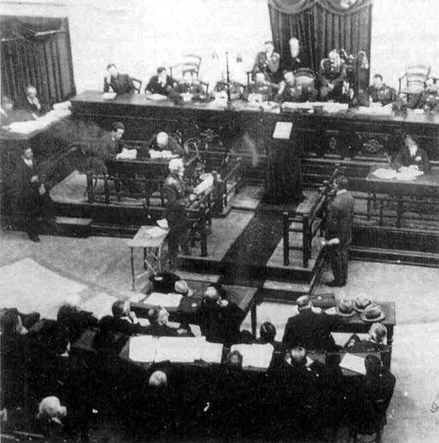
Καταδικάστηκαν σε θάνατο: Γούναρης, Στράτος, Πρωτοπαπαδάκης, Μπαλτατζής, Θεοτόκης, Χατζηανέστης

Slide 43
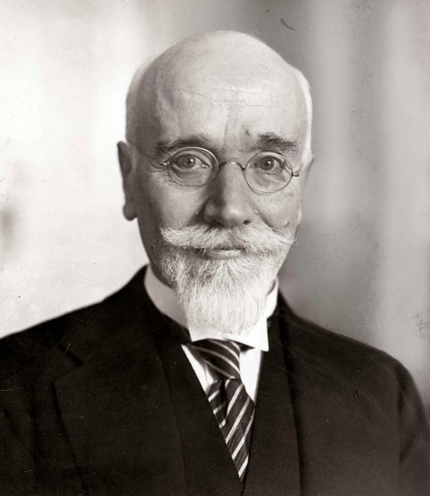
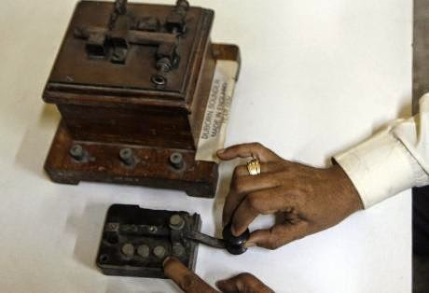
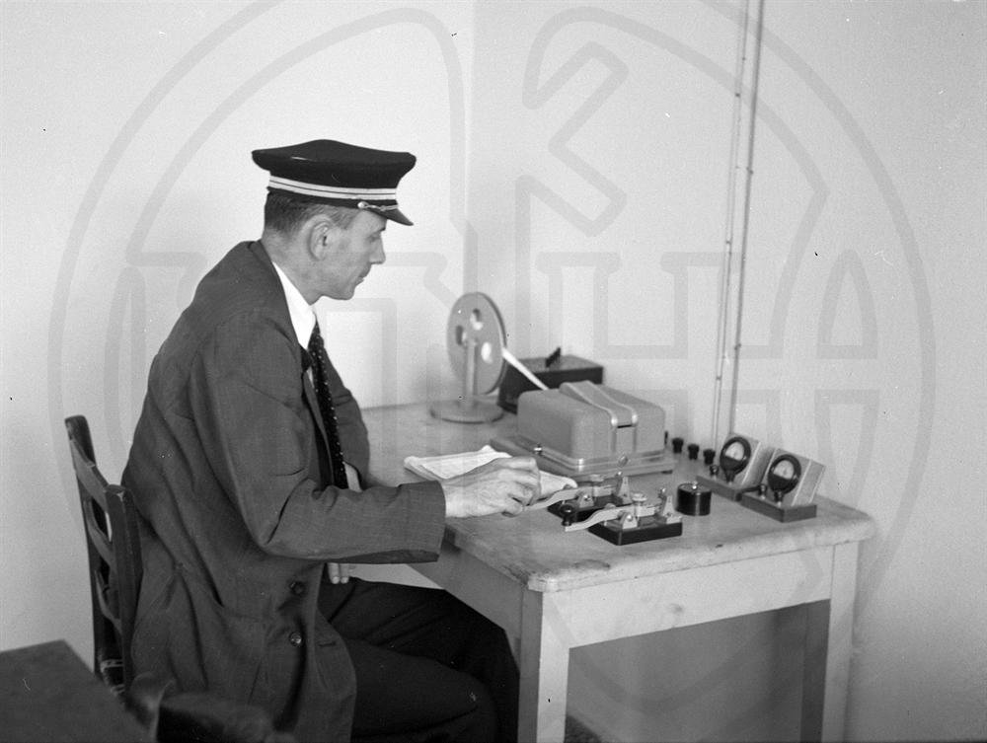
Η ΣΤΑΣΗ ΤΟΥ ΒΕΝΙΖΕΛΟΥ ΣΤΗ ΔΙΚΗ ΤΩΝ ΕΞΙ
Η στάση του για το θέμα της ''Δίκης των Έξι'' θεωρείται από τους περισσότερους αμφιλεγόμενη. Πολλοί πιστεύουν ότι αδράνησε τεχνηέντως. Σ’ όλη τη διάρκεια της δίκης περίμεναν κάποιο μήνυμά του, αλλά και όταν αυτό ήρθε, κάποιοι υποστήριξαν ότι εξακολουθούσε να είναι «διάβημα ουδετερότητας».
Το περιβόητο αποτρεπτικό για την εκτέλεση τηλεγράφημά του έφτασε από τη Λωζάννη στην Αθήνα, 19 ώρες μετά την απόφαση του στρατοδικείου, 14 ώρες μετά τον τουφεκισμό των έξι...
Τηλέγραφος

Slide 44
Το τηλεγράφημα
Λωζάννη, 15 Νοεμβρίου 1922.
Επαναστατικήν Επιτροπήν Αθήνας.
Σήμερον το απόγευμα και κατά την ώρα του τεΐου* ο Λόρδος Κόρζον βαθύτατα συγκεκινημένος με επλησίασε και μοι επέδειξε τηλεγράφημα αγγέλων την απόφασιν του στρατοδικείου δι’ ης καταδικάζονται εις θάνατον οι κατηγορούμενοι. Μοι ετόνισε την φρικαλέαν εντύπωσιν η οποία θα εδημιουργείτο όχι μόνον μεταξύ των κυβερνητικών κύκλων εν Αγγλία, αν υπεύθυνοι υπουργοί της χώρας, οίτινες κατά τρόπον έκδηλον είχον υπέρ αυτών την υποστήριξιν της κοινής γνώμης ότε ανέλαβον την αρχήν, εξετελούντο. Και προσέθηκεν ότι αν πραγματοποιηθεί η εκτέλεσις, η Βρετανική κυβέρνησις θα προβή εις ανάκλησιν του πρεσβευτού της.
Καίτοι, όπως γνωρίζετε μετά προσοχής αποφεύγω να επέμβω εις τας εσωτερικάς υποθέσεις της χώρας, θεωρώ καθήκον μου να σας βεβαιώσω ότι η εντύπωσις θα είναι πράγματι ως την παριστά ο Λόρδος Κόρζον, και να επισύρω την προσοχήν σας επί του γεγονότος ότι η θέσις μου ενταύθα θα καταστεί δυσχερής.
ΕΛ. ΒΕΝΙΖΕΛΟΣ
*Το απογευματινό τσάι που συνηθίζουν να πίνουν οι Άγγλοι στις 5 μ.μ.

Slide 45
Η εκτέλεση των έξι
Το εκτελεστικό απόσπασμα έχει χωριστεί σε έξι ομάδες πέντε αντρών στην κάθε μία. Μόνο στην ομάδα που θα σκοπεύσει σε λίγο τον Χατζηανέστη είναι έξι στρατιώτες και ο λοχίας επτά. Ένας ανθυπασπιστής διατάζει να φύγει ο παραπανίσιος: «Σήκω εσύ!» για να πάρει την απάντηση: «Όχι, δεν φεύγω. Είμαι Μικρασιάτης. Θα μείνω να τουφεκίσω».
Ο ανθυπασπιστής υποχωρεί...
Ακουγόταν ότι στο Φρουραρχείο φαντάροι καβγάδιζαν για το ποιος θα εξασφαλίσει μία θέση στο εκτελεστικό απόσπασμα, ότι Μικρασιάτες πλήρωσαν ακόμα και πενηντάρικο στους συναδέλφους τους που είχαν οριστεί στο απόσπασμα για να τους παραχωρήσουν την τιμή να «τουφεκίσουν τους προδότες».
«15 Νοεμβρίου 1922: Η εκτέλεση των έξι στο Γουδή και η αθώωσή τους 88 χρόνια μετά», εφημ. Αγώνας της Κρήτης, 15/11/2017

Slide 46
Κρίνοντας τη δίκη
Με εξαίρεση το γεγονός ότι, παρά την εύλογη αίτηση της υπερασπίσεως, ο πρόεδρος δεν διέκοψε τη δίκη μετά τη σοβαρή ασθένεια του Δημήτριου Γούναρη (που χρειάστηκε να μεταφερθεί σε κλινική των Αθηνών, λόγω τύφου), η διαδικασία του δικαστηρίου κρατήθηκε σε υψηλό επίπεδο. Πέρα από τη συμπεριφορά του Οθωναίου, η δίκη, όπως επισημαίνει και ο Γρηγόρης Δαφνής, διεξήχθη απολύτως κανονικά. Οι κατηγορούμενοι είχαν πλήρη ελευθερία υπερασπίσεως. Δεν επετράπη όμως να χρησιμοποιήσουν οι κατηγορούμενοι δημόσια έγγραφα, τα οποία ήταν πολύτιμα σε παρόμοια δίκη όταν αντιμετώπιζαν κατηγορίες για πράξεις δύο ετών.
Ο Στράτος παρατήρησε, μάλλον δηκτικώς, ότι πρέπει από μνήμης να μνημονεύουν τα σχετικά έγγραφα αλλά, σε αυτήν την περίπτωση, δεν είναι βέβαιο ότι θα γίνουν πιστευτά, ειδάλλως -αν οι δικαστές πίστευαν όσα λέγουν οι κατηγορούμενοι- δεν θα υπήρχε λόγος να δικασθούν.

Slide 47
Για την απόφαση του στρατοδικείου ωστόσο δεν υπήρχαν πολλές αμφιβολίες ούτε πριν από την έναρξη της δίκης ούτε κατά τη διάρκειά της. Παρά τις αναμφισβήτητες ευθύνες των κατηγορουμένων για τη Μικρασιατική Καταστροφή, η παραπομπή τους με το συγκεκριμένο κατηγορητήριο και η καταδίκη τους, με βάση το κατηγορητήριο αυτό, υπήρξε πράξη σκοπιμότητας, «εθνικής σκοπιμότητας», όπως πoλύ εύστοχα, παραδέχτηκε αργότερα τόσο ο Πάγκαλος όσο και οι περισσότεροι πρωταγωνιστές, δευτεραγωνιστές ή μελετητές των γεγονότων της εποχής εκείνης.
Το κατηγορητήριο τυπικά αστήρικτο γιατί η κατεχόμενη από τον Ελληνικό στρατό περιοχή της δυτικής Μικρός Ασίας δεν ήταν Ελληνικό έδαφος ούτε κατά το διεθνές ούτε κατά το ελληνικό Δίκαιο, παρέμεινε και ουσιαστικά αστήρικτο μετά την ολοκλήρωση της ακροαματικής διαδικασίας, εφόσον από κανένα στοιχείο της διαδικασίας αυτής δεν προέκυψε ή έννοια του δόλου των κατηγορουμένων.

Slide 48
Ήταν μία άδικη απόφαση;
Ακόμα κι ο αδιάλλακτος Πάγκαλος θα ομολογήσει μετά από χρόνια:
«Δεν διέπραξαν οι τυφεκισθέντες συνειδητήν προδοσίαν, όπως εκατηγορήθησαν, αλλά υπήρξαν μοιραία θύματα εις τον βωμόν της πατρίδος κατά τας κρισίμους στιγμάς».
Επίσης ο ιστορικός Τάσος Βουρνάς παρατηρεί:
«Η αιματοχυσία εκείνη, άσκοπη και χωρίς επιπτώσεις κάποιας κάθαρσης είχε ως αποτέλεσμα να αναζωπυρωθεί ο παλαιός Διχασμός του λαού και να ανοιχθούν κατάστιχα πολιτικών αντεκδικήσεων στο χώρο του αντιβενιζελισμού και του Βενιζελισμού, που ταλάνισαν τη χώρα με διαφορετική κάθε φορά μορφή και κίνητρα ως τον πόλεμο του 1940 1941, την Κατοχή, τα μεταπελευθερωτικά χρόνια του εμφυλίου πολέμου και της δικτατορίας των συνταγματαρχών».

Slide 49
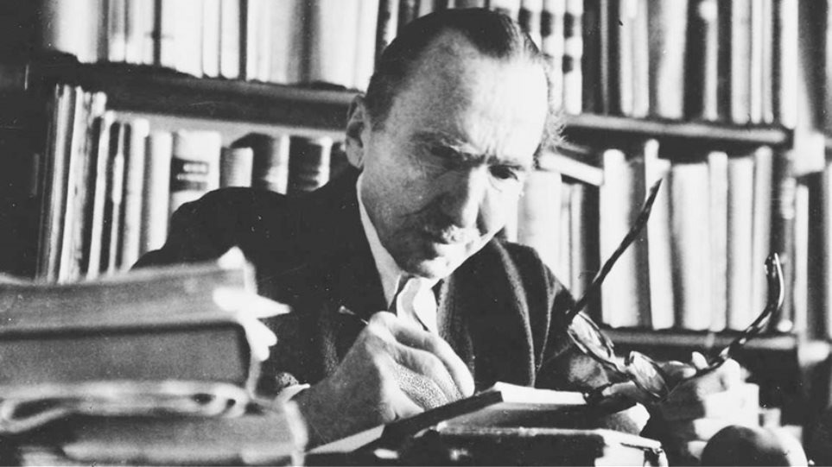
Ο Νίκος Καζαντζάκης για την εκτέλεση των έξι
Εκείνη την εποχή βρισκόταν στο Βερολίνο. Έβλεπε τις αντιδράσεις του κόσμου και γράφει στη Γαλάτεια:
«Η Ευρώπη όλη εξανέστη για τη βαρβαρότητα. Έπρεπε να σκοτωθούν απ’ τον λαό, μα πάλι καλά που βρέθηκε ο Πλαστήρας να πει μια γενναία λέξη. Καλύτερα να χαθούμε παίζοντας τραγωδία παρά να ζούμε παίζοντας οπερέτα. Εγώ χάρηκα γιατί νομίζω πως τώρα μόνο θα καταλάβει ο Ρωμιός ότι κάτι σημαντικό συμβαίνει. Να χαθεί η Σμύρνη, η Πόλη, η Θράκη δεν τον νοιάζει... μα να σκοτωθούν έτσι σαν σκυλιά οι βοσκοί του που σύχναζαν στα ντορέ; Αυτό θα φέρει κατάπληξη και δέος. Και πάντα το δέος είναι χρήσιμο σε τέτοιο λαό».

Slide 50
Η Ελλάδα πλήρωσε πανάκριβα τον εθνικό διχασμό. Τις συνέπειες που είχε και θα έχει επίσης στο μέλλον αυτός ο διχασμός επεσήμανε ο Παναγιώτης Κανελλόπουλος, ίσως πρώτος απ’ όλους. Παρά το ότι η οικογένειά του ήταν βυθισμένη στο πένθος*, είχε το ψυχικό σθένος να παραμερίσει την πικρία του, και όταν το 1935 ίδρυσε το «Εθνικόν Ενωτικόν Κόμμα», σ’ ένα άρθρο του, επισήμανε τον μεγάλο εθνικό κίνδυνο:
«Απευθύνομαι προς εκείνους, οι οποίοι γνωρίζουν, ότι εφόσον υπάρχει Βενιζελισμός και αντιβενιζελισμός, δεν υπάρχει έθνος. Όσοι το γνωρίζουν και δεν έλθουν, αυτοί προδίδουν την συνείδησίν των και την πατρίδα των. Όσοι δεν το γνωρίζουν ακόμη, αυτοί ας λάβουν υπ’ όψιν των, τον εξής στοιχειώδη συλλογισμόν: Η διαίρεσις των Ελλήνων εις Βενιζελικούς και αντιβενιζελικούς, προσέλαβε την μορφήν αντιδικίας, η οποία υπερβαίνει τα όρια των θεμιτών πολιτικών ανταγωνισμών και αίρει την ψυχικήν ενότητα του Έθνους».
* Παναγιώτης Κανελλόπουλος: πολιτικός, φιλόσοφος, ακαδημαϊκός. Ο θείος του, Δημήτριος Γούναρης (πρωθυπουργός) εκτελέστηκε τον Νοέμβριο του 1922 στο Γουδί.

Slide 51
Τα κόμματα λοιπόν αυτήν την εποχή χρησιμοποιούσαν ΟΜΑΔΕΣ ΑΞΙΩΜΑΤΙΚΩΝ για να πετύχουν
τα δικά τους βραχυπρόθεσμα σχέδια.
Ευνοούσαν τις εντάσεις θεωρώντας ότι
η πόλωση θα ενίσχυε την ενότητά τους.
Έτσι όμως περιόριζαν τις δυνατότητες ελιγμών
δεν μπορούσαν να σχεδιάζουν νέες πολιτικές
δεν μπορούσαν να αντιμετωπίσουν
τα κοινωνικά προβλήματα!

Slide 52
Γιατί τα κόμματα ήθελαν να καταστρατηγήσουν το σύνταγμα και να ενισχύσουν τους μηχανισμούς καταστολής;
Επιδίωκαν να εξουδετερώσουν τον αντίπαλο με κάθε μέσο
Υποχρεώνονταν να έρθουν σε συνεννόηση με «ομάδες αξιωματικών» της επιλογής τους και να αποδεχτούν τα αιτήματά τους
Πίστευαν ότι τα σύνθετα κοινωνικά και οικονομικά προβλήματα θα τα έλυνε καλύτερα μία ισχυρή εκτελεστική εξουσία και
Αναζητούσαν μεθόδους αστυνόμευσης για να αποσοβήσουν (= αποτρέψουν) κοινωνικές συγκρούσεις.

Slide 53
Τι έκαναν λοιπόν οι κυβερνήσεις;
Κήρυσσαν τη χώρα σε κατάσταση πολιορκίας → για να ελέγχουν την κατάσταση και να παραβιάζουν συνταγματικές διατάξεις.
Προσάρμοζαν τον εκλογικό νόμο στις ανάγκες τους, ώστε να βγαίνουν ενισχυμένα από τις εκλογές (πλειοψηφικό/αναλογικό σύστημα)

Slide 54
Δικτυογραφία
http://greekworldhistory.blogspot.com/2015/05/31-15-1922.html
https://el.wikipedia.org/wiki/%CE%97_%CE%B4%CE%AF%CE%BA%CE%B7_%CF%84%CF%89%CE%BD_%CE%AD%CE%BE%CE%B9
https://www.sansimera.gr/articles/18
https://www.mixanitouxronou.gr/i-diki-ton-6-ti-ipan-i-mellothanati-ligo-prin-ektelestoun/
https://www.maxmag.gr/afieromata/diki-ton-exi/
https://www.youtube.com/watch?v=bZ-RylDjR0g
https://www.youtube.com/watch?v=pk3iqg119JA

